Slide 1
REDWAY presents

Slide 2


Slide 3
Nossa equipe:
Andrey Benicchio Bizerra
Arthur Peraçolli
João Henrique Alvarenga Piza
Murillo Augusto Gomes Borba
Pedro Henrique Ranéa Freitas
Vitor Mendes Costa

Slide 4
Apresentação do Produto
1. Contexto do projeto:

Slide 5
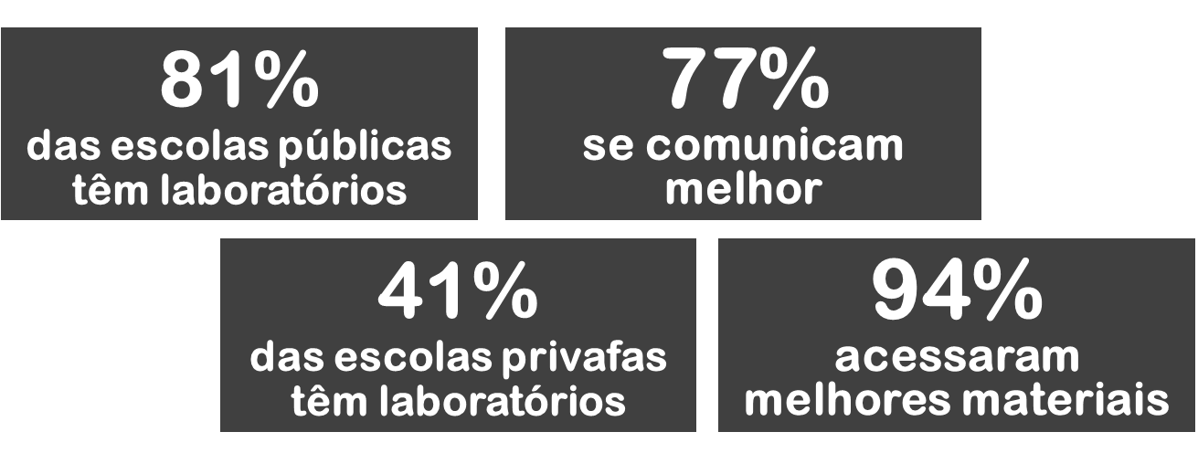
Contextualizando
privadas

Slide 6
Nossos objetivos ?
Segurança
Controle
Lista de Permissões (WhiteList)
Aprendizado

Slide 7
Justificando
90%
de melhor desempenho
R$5.000,00
de possível custo
CryptoJack
CIH

Slide 8
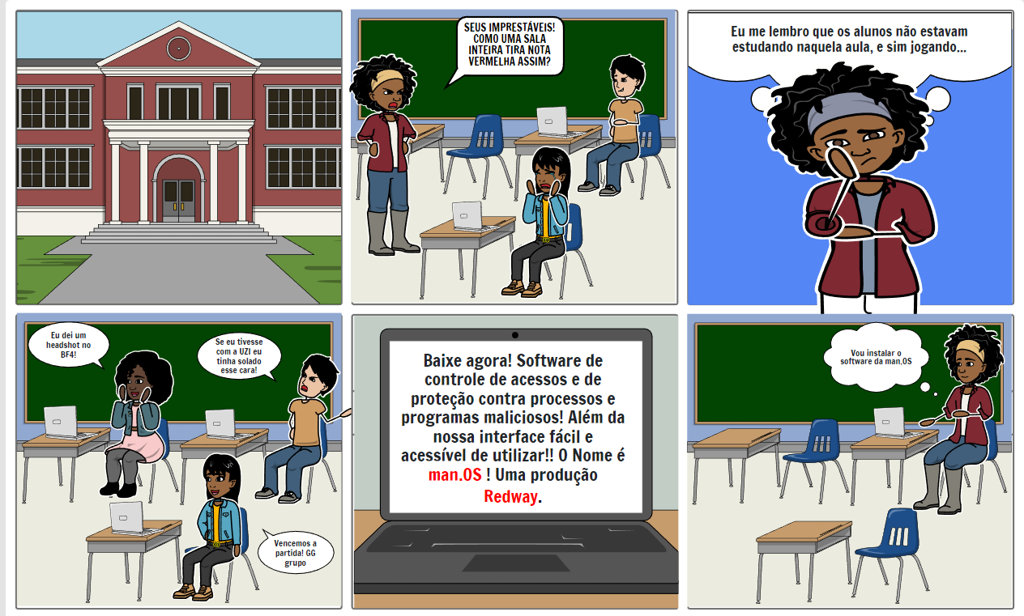

Slide 9
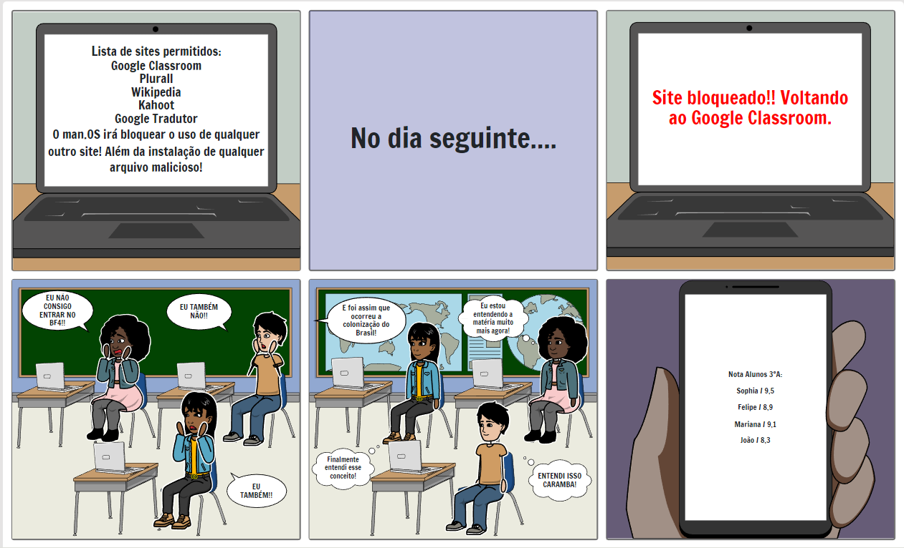

Slide 10
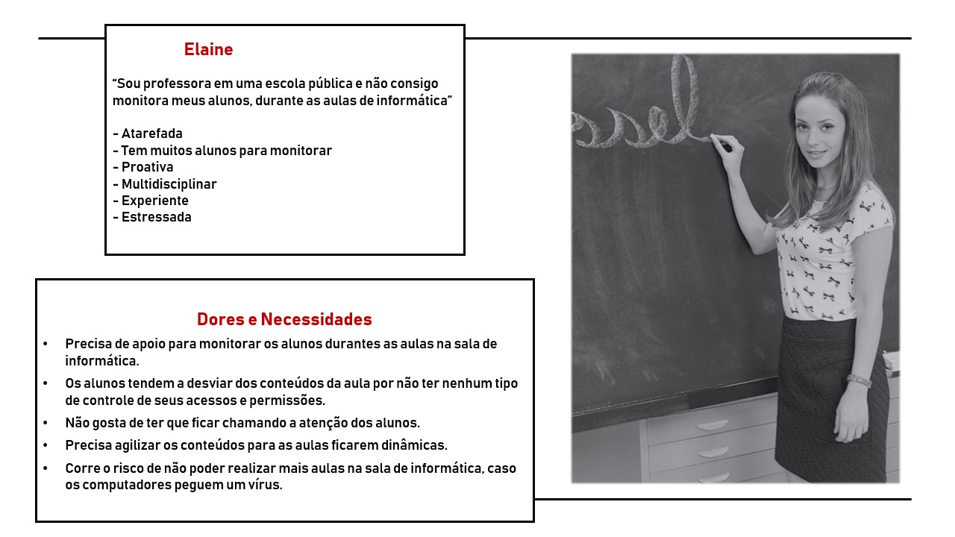

Slide 11
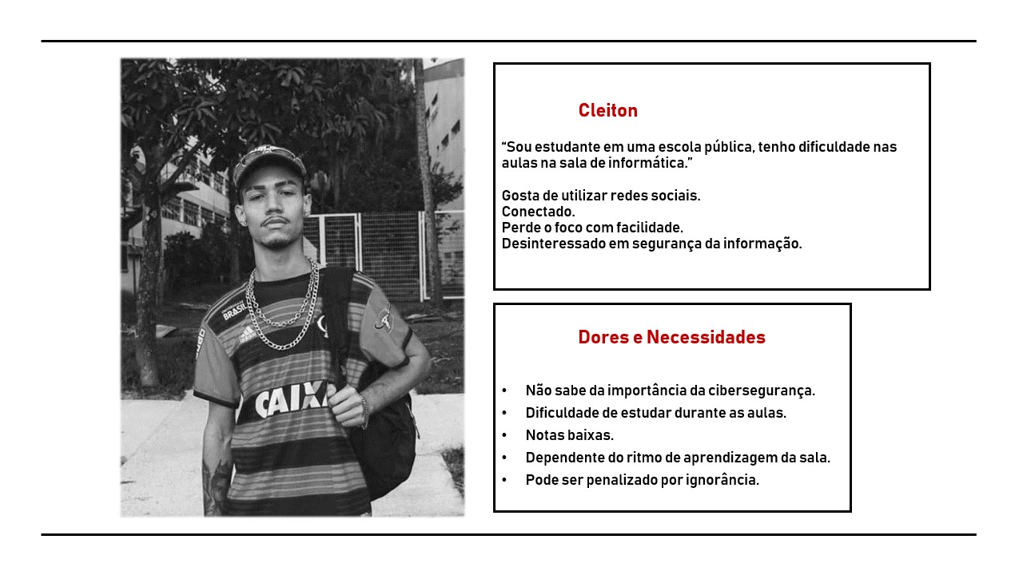

Slide 12

Nossa Inovação?

Slide 13
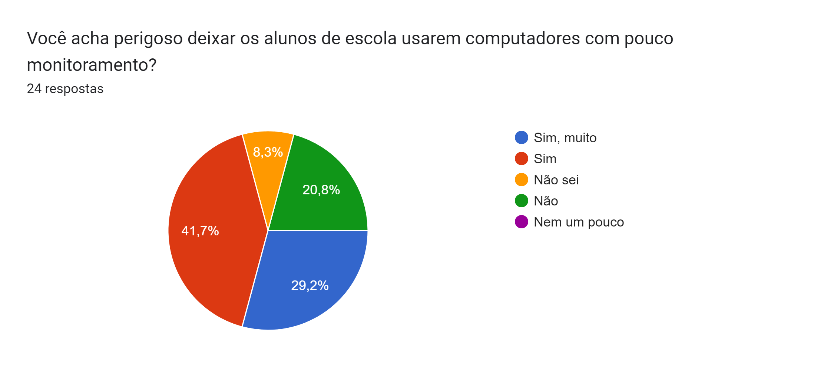
Trazer um aprendizado com o mínimo de distrações
71% das pessoas acham perigoso a falta de monitoramento nos computadores.

Slide 14
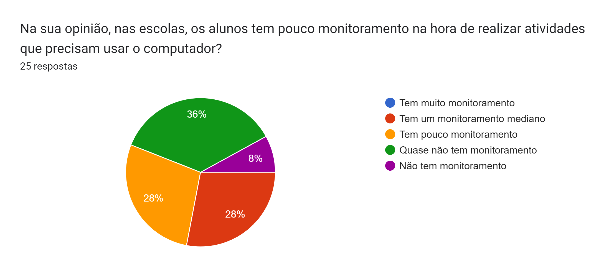
72% das pessoas disseram que não há, ou há pouco, monitoramento.

Slide 15
Como foram organizados os processos ?

Slide 16
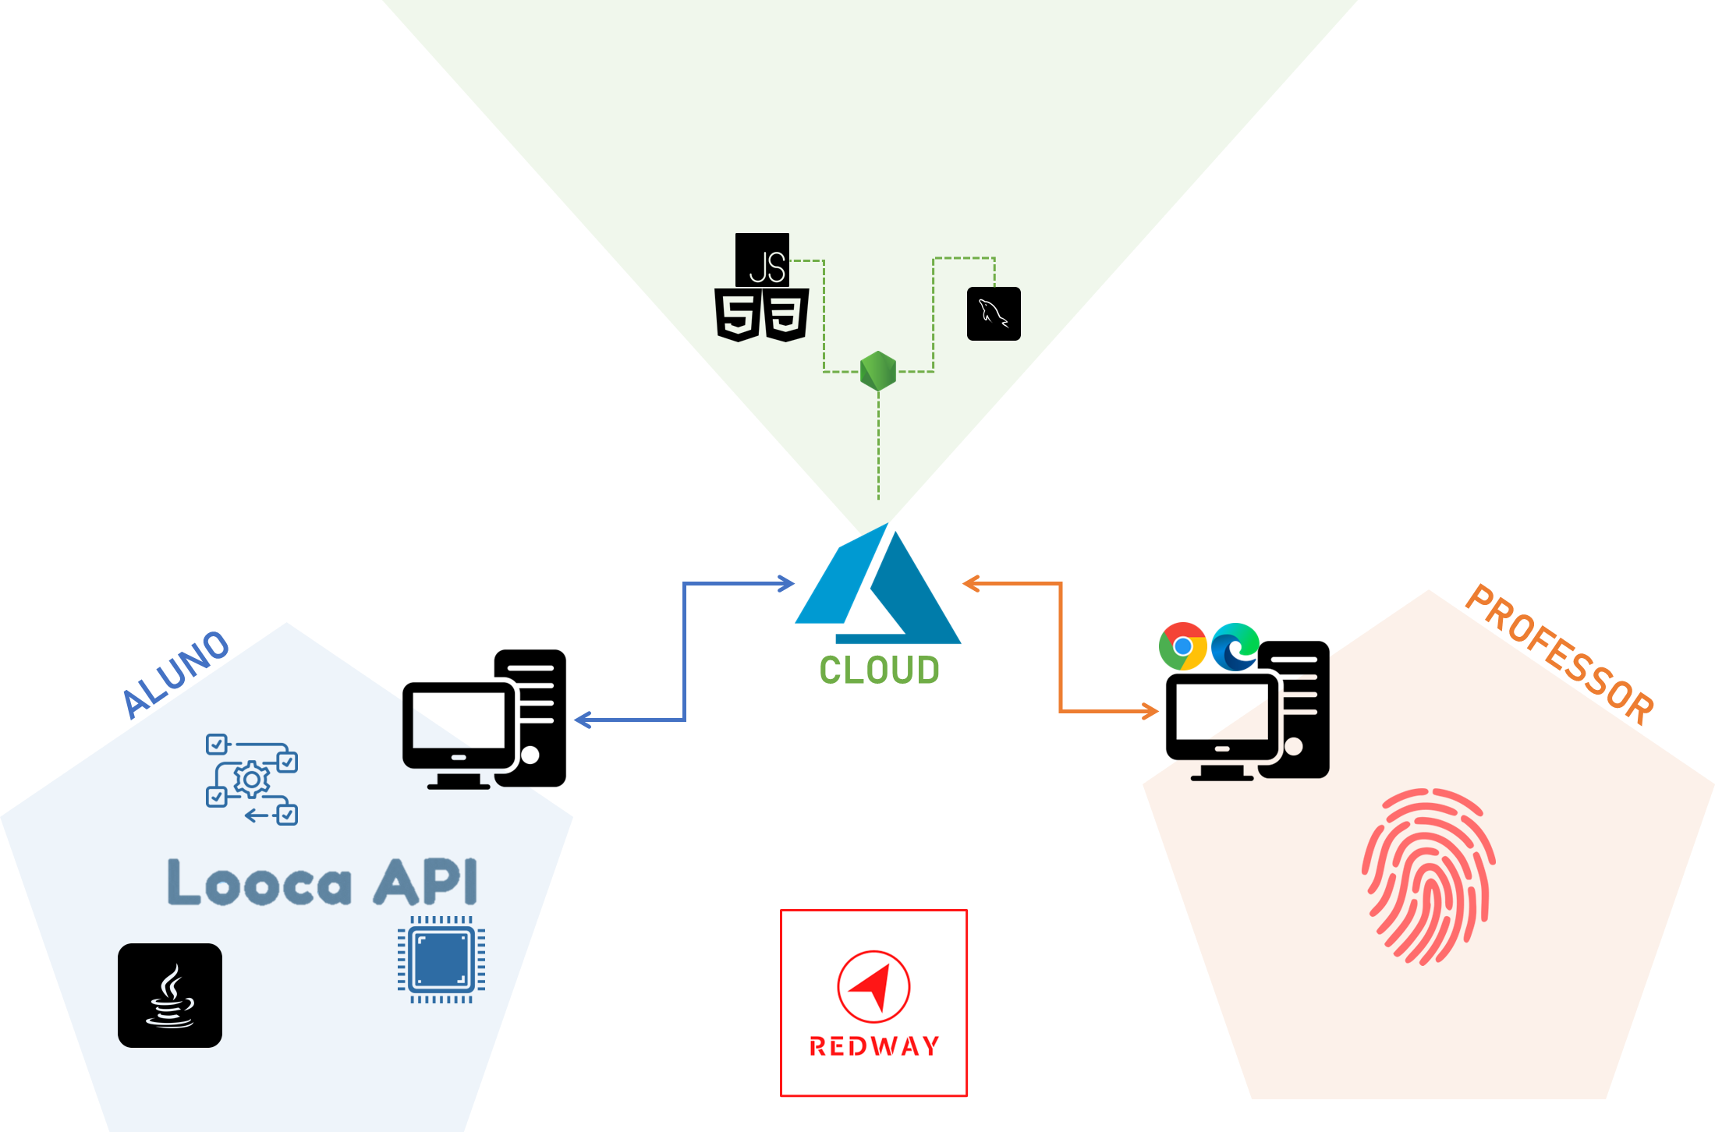

Slide 17
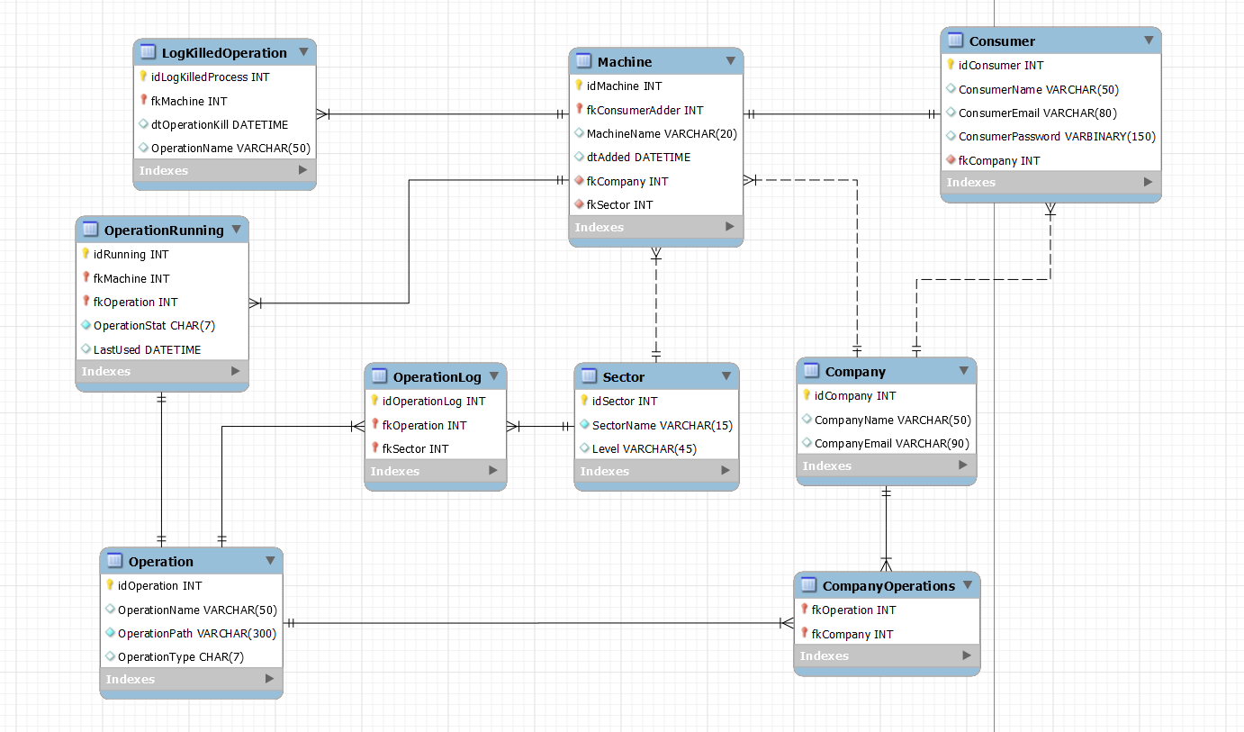

Slide 18

O ambiente escolhido é o Linux

Slide 19
Agora o site!

Slide 20



Os próximos passos:
Banco na Nuvem
Aplicação em Java

Slide 21




MUITO OBRIGADO!!

